Slide 1
So sánh kiến trúc hai tầng và mô hình đơn — Thiết lập thực nghiệm
Mục tiêu: kiểm chứng lợi ích của cách chia bài toán 103 lớp thành 2 tầng.
Dữ liệu: bộ VNFood (train/val/test), tập kiểm tra 7.384 ảnh, 103 lớp / 8 nhóm.
Điều kiện huấn luyện GIỐNG NHAU cho mọi mô hình (để so công bằng):
AdamW + CosineAnnealingLR; CrossEntropy có label smoothing; AMP; batch 32
Fine-tuning 3 pha: head (5 ep, 1e-3) → mở khối trên (10 ep, 1e-4) → toàn mạng (15 ep, 5e-5)
Tăng cường ảnh: RandomResizedCrop, HorizontalFlip, ColorJitter; chuẩn hóa ImageNet
Trọng số khởi tạo từ ImageNet (trừ CNN tự xây train từ đầu 30 epoch)

Slide 2
Cấu hình & cách huấn luyện — Kiến trúc hai tầng
Tầng 1 — Bộ phân loại NHÓM:
EfficientNet-B0, ảnh 224×224, đầu ra 8 nhóm món
Tầng 2 — 8 bộ phân loại MÓN chuyên biệt (mỗi nhóm một mô hình):
EfficientNet-B2, ảnh 260×260, đầu ra là các món trong nhóm đó
Huấn luyện: cùng lịch 3 pha ở trên; Early Stopping (patience 5–7)
Suy luận: ảnh → Tầng 1 chọn nhóm → định tuyến sang mô hình con của nhóm → món chi tiết
Trọng số lưu tách biệt: best_group_effb0.pth + 8 file best_sub_<NHÓM>_effb2.pth

Slide 3
Các mô hình baseline (mô hình đơn, phân loại phẳng 103 lớp)
Simple CNN — tự xây, huấn luyện từ đầu (30 epoch): mốc tham chiếu thấp
EfficientNet-B0 (224×224) — pretrained ImageNet, cùng lịch 3 pha
EfficientNet-B2 (260×260) — pretrained ImageNet, cùng lịch 3 pha
ConvNeXt-Tiny — pretrained ImageNet, cùng lịch 3 pha
Tất cả đánh giá trên CÙNG tập kiểm tra 7.384 ảnh / 103 lớp.

Slide 4
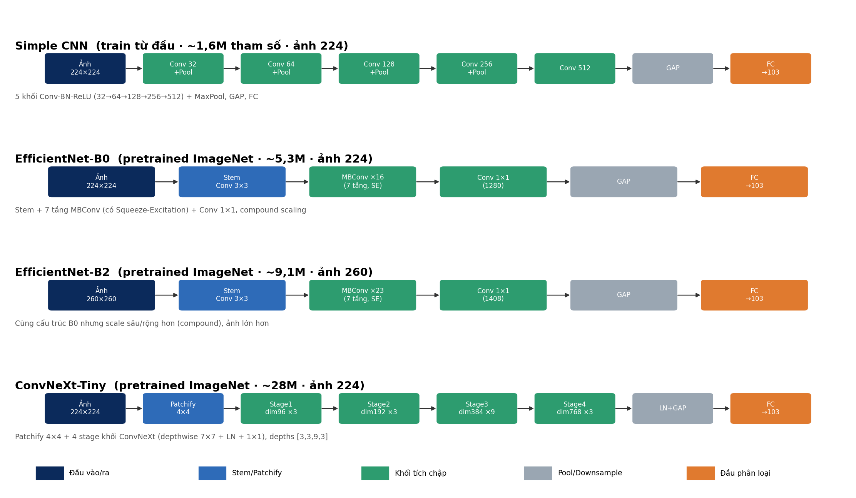
Kiến trúc các mô hình so sánh (sơ đồ khối)
Số tham số tăng dần: Simple CNN ~1,6M → EfficientNet-B0 ~5,3M → B2 ~9,1M → ConvNeXt-Tiny ~28M.

Slide 5
Kết quả trên tập kiểm tra (103 lớp, 7.384 ảnh)
Mô hình | Phạm vi | Accuracy | Macro-F1
Simple CNN (train từ đầu) | Đơn · 103 lớp | 76,34% | 72,55%
EfficientNet-B0 | Đơn · 103 lớp | 89,25% | 88,07%
EfficientNet-B2 | Đơn · 103 lớp | 91,02% | 89,81%
ConvNeXt-Tiny | Đơn · 103 lớp | 92,63% | 91,80%
2 tầng — B0 phân nhóm | 8 nhóm | 92,42% | 91,24%
2 tầng — B2 theo nhóm | Trong từng nhóm | 89,9–98,9% | 91,4–98,6%
Ghi chú: mô hình đơn đo trực tiếp trên 103 lớp; hai tầng đo theo từng tầng (B0: 8 nhóm; B2: các món trong nhóm).

Slide 6
Vì sao chọn kiến trúc hai tầng?
Chuyên biệt hóa: mỗi mô hình con B2 chỉ phân biệt ít món tương đồng trong một nhóm
→ đạt độ chính xác cao trên bài toán con (89,9%–98,9%)
Tính mô-đun & khả năng mở rộng:
Thêm/sửa một món chỉ cần huấn luyện lại MỘT mô hình con nhỏ, không train lại toàn bộ 103 lớp
Trọng số tổ chức rõ ràng theo nhóm; khớp cách gom nhóm của kho công thức
Nhìn nhận trung thực (đánh đổi):
Về accuracy phẳng, mô hình đơn mạnh (ConvNeXt-Tiny 92,63%) vẫn cạnh tranh
Hai tầng có lỗi lan truyền (nhóm sai → món sai); lợi thế nằm ở chuyên biệt + mô-đun + phù hợp sản phẩm

